Slide 1
Решение составных задач
Громкова А.Ю.
учитель нач.классов
ГБОУ лицей №226
Г. Санкт-Петербурга

Slide 2
Задача №1

Slide 3
Женщина купила 2 куска ткани на 360 рублей. Один кусок – 5 м длиной, а второй – 4 м. Какова стоимость каждого куска ткани?

Slide 4
?
5 м
360 р.
4 м
?

Slide 5
?
5 м
360 р.
4 м
?
1) 5 + 4 = 9 (м) - ткани в двух кусках

Slide 6
?
5 м
360 р.
4 м
?
1) 5 + 4 = 9 (м) - ткани в двух кусках
2) 360 : 9 = 40 (р.) – цена 1 метра

Slide 7
5 м
360 р.
4 м
?
1) 5 + 4 = 9 (м) - ткани в двух кусках
2) 360 : 9 = 40 (р.) – цена 1 метра
3) 40 M 5 = 200 (р.) – стоимость 5 метров

Slide 8
5 м
360 р.
4 м
1) 5 + 4 = 9 (м) - ткани в двух кусках
2) 360 : 9 = 40 (р.) – цена 1 метра
3) 40 M 5 = 200 (р.) – стоимость 5 метров
4) 40 M 4 = 160 (руб.) - стоимость 4 м ткани

Slide 9
5 м
360 р.
4 м
1) 5 + 4 = 9 (м) - ткани в двух кусках
2) 360 : 9 = 40 (р.) – цена 1 метра
3) 40 M 5 = 200 (р.) – стоимость 5 метров
4) 40 M 4 = 160 (р.) - стоимость 4 м ткани
Проверка: 200 + 160 = 360 (р.)

Slide 10
5 м
360 р.
4 м
1) 5 + 4 = 9 (м) - ткани в двух кусках
2) 360 : 9 = 40 (р.) – цена 1 метра
3) 40 M 5 = 200 (р.) – стоимость 5 метров
4) 40 M 4 = 160 (р.) - стоимость 4 м ткани
Проверка: 200 + 160 = 360 (р.)
Ответ: стоимость одного куска – 200 рублей, а второго – 160 рублей.

Slide 11
Задача №2

Slide 12
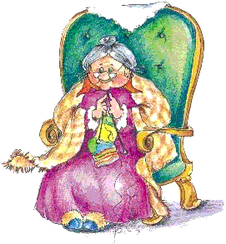
Бабушка купила 8 мотков шерсти. Белой шерсти – 200 граммов, а синей – 600 граммов. Масса каждого мотка – одинаковая. Сколько мотков белой и синей шерсти купила бабушка?
Notes:
После решения двух задач полезно сравнить их решения.

Slide 13
 | Масса 1 мотка | Количество мотков | Общая масса
Б
С
?
?
200 г
Одинаковая
8 м.
?
?
600 г
Notes:
После решения двух задач полезно сравнить их решения.

Slide 14
 | Масса 1 мотка | Количество мотков | Общая масса
Б
С
?
?
200 г
Одинаковая
8 м.
?
?
600 г
1) 200 + 600 = 800 (г) - шерсти купила бабушка.
Notes:
После решения двух задач полезно сравнить их решения.

Slide 15
 | Масса 1 мотка | Количество мотков | Общая масса
Б
С
?
100 г
200 г
8 м.
100 г
?
600 г
1) 200 + 600 = 800 (г) - шерсти купила бабушка
2) 800 : 8 = 100 (г) - шерсти в 1 мотке
Notes:
После решения двух задач полезно сравнить их решения.

Slide 16
 | Масса 1 мотка | Количество мотков | Общая масса
Б
С
100 г
2 м.
200 г
8 м.
100 г
?
600 г
1) 200 + 600 = 800 (г) - шерсти купила бабушка
2) 800 : 8 = 100 (г) - шерсти в 1 мотке
3) 200 : 100 = 2 (м.) - белой шерсти купила бабушка
Notes:
После решения двух задач полезно сравнить их решения.

Slide 17
 | Масса 1 мотка | Количество мотков | Общая масса
Б
С
100 г
2 м.
200 г
8 м.
100 г
6 м.
600 г
1) 200 + 600 = 800 (г) - шерсти купила бабушка
2) 800 : 8 = 100 (г) - шерсти в 1 мотке
3) 200 : 100 = 2 (м.) - белой шерсти купила бабушка
4) 600 : 100 = 6 (м.) - синей шерсти купила бабушка
Notes:
После решения двух задач полезно сравнить их решения.

Slide 18
Ответ: бабушка купила 2 мотка белой и 6 мотков синей шерсти.
Notes:
После решения двух задач полезно сравнить их решения.

Slide 19
Задача №3

Slide 20
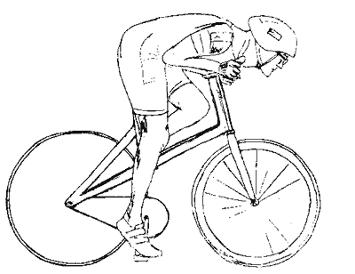
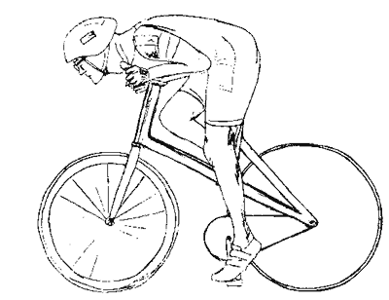
2 велосипедиста едут навстречу друг другу. Один уже проехал 1 км 180 м, а второй – 820 м. На сколько сблизились велосипедисты?

Slide 21
?
1 км 180 м
820 м
2 велосипедиста едут навстречу друг другу. Один уже проехал 1 км 180 м, а второй – 820 м. Насколько сблизились велосипедисты?

Slide 22
?
1 км 180 м
820 м
1 км 180 м = 1180 м

Slide 23
?
1180 м
820 м
1 км 180 м = 1180 м
1180 + 820 = 2000 (м) - сблизились велосипедисты

Slide 24
1180 м
820 м
1 км 180 м = 1180 м
1180 + 820 = 2000 (м) - сблизились велосипедисты
2000 м = 2 км

Slide 25
1180 м
820 м
1 км 180 м = 1180 м
1180 + 820 = 2000 (м) - сблизились велосипедисты
2000 м = 2 км
Ответ: велосипедисты сблизились на 2 км.

Slide 26
Задача №4

Slide 27
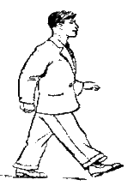
Пешеход движется со скоростью 4 км/ч. Скорость велосипедиста в 3 раза больше. На сколько больше пешехода велосипедист проедет за 1 час?
Notes:
После решения задачи включить песню «Дорогами добра» и провести физминутку. Затем продолжить урок по плану.

Slide 28
4 км
1 ч
На ? больше
?, в 3 раза больше
1 ч
Notes:
После решения задачи включить песню «Дорогами добра» и провести физминутку. Затем продолжить урок по плану.

Slide 29
4 км
1 ч
На ? больше
12 км
1 ч
1) 4 • 3 = 12 (км) - проехал за 1 час велосипедист
Notes:
После решения задачи включить песню «Дорогами добра» и провести физминутку. Затем продолжить урок по плану.

Slide 30
4 км
1 ч
На 8 км больше
12 км
1 ч
1) 4 • 3 = 12 (км) - проехал за 1 час велосипедист
2) 12 – 4 = 8 (км/ч) – разница в скорости пешехода и велосипедиста
Notes:
После решения задачи включить песню «Дорогами добра» и провести физминутку. Затем продолжить урок по плану.

Slide 31
4 км
1 ч
На 8 км больше
12 км
1 ч
1) 4 • 3 = 12 (км) - проехал за 1 час велосипедист
2) 12 – 4 = 8 (км/ч) – разница в скорости пешехода и
велосипедиста
Ответ: велосипедист за 1 час проедет на 8 км больше, чем пройдет пешеход.
Notes:
После решения задачи включить песню «Дорогами добра» и провести физминутку. Затем продолжить урок по плану.

